Slide 1

Sofa e CCScore: un’analisi di sopravvivenza su una coorte di pazienti geriatrici
Millone A. (mat. 846588), Rossi S. (mat. 857183), Università degli Studi di Miilano- Bicocca,
Laurea Magistrale in Biostatistica, Laboratorio R per la Biostatistica

Slide 2
Analisi del progetto
INTRODUZIONE e DISEGNO
PROCEDURE
PRELIMINARI
PROGETTO
ANALISI DESCRITTIVE
CURVE DI
SOPRAVVIVENZA
MODELLO DI COX
LIMITI E CONCLUSIONI

Slide 3
Introduzione
Coorte di 64 pazienti geriatrici che hanno subito un intervento chirurgico;
Dataset con variabili relative a caratteristiche fisiche del paziente e indicatori medici sullo stato di salute;
Obiettivo: valutare le differenze di sopravvivenza dei pazienti al variare dei seguenti indici:
Sofa
CCScore
Sequential Organ Failure Assesment score;
È una scala che fornisce un punteggio il quale valuta la disfunzione di 6 sistemi (respiratorio, circolatorio, renale, neurologico, epatogenico, della coagulazione)
0 ≤ Sofa ≤ 4
Charlson Comorbidity Index;
Metoo semplice e rapido che predice l’aspettativa di vita in base a una vasta gamma di condizioni patologiche coesistenti;
0 ≤ CCScore ≤ 6

Slide 4
Disegno dello studio
PROCEDURE PRELIMINARI
ANALISI DESCRITTIVA
CURVE DI SOPRAVVIVENZA
MODELLO DI COX
Distribuzioni univariate
Distribuzioni bivariate
Data cleaning
Ricodifica delle variabili
Confronto curve Kaplan-Meier
Analisi degli hazard ratio (HR)

Slide 5
Analisi del progetto
INTRODUZIONE e DISEGNO
PROCEDURE
PRELIMINARI
PROGETTO
ANALISI DESCRITTIVE
CURVE DI
SOPRAVVIVENZA
MODELLO DI COX
LIMITI E CONCLUSIONI

Slide 6
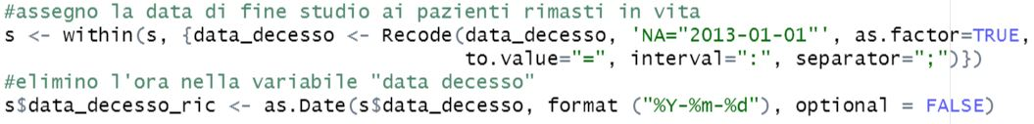
Procedure preliminari:
creazione variabili
Imputazione data di fine follow-up
Variabile «tempo»
Variabile «status»

Slide 7
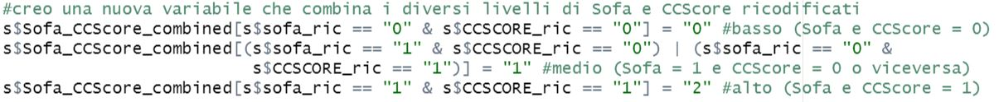
Procedure preliminari: ricodifica variabili
Sofa ricodificata
CCScore ricodificata
Sofa e CCScore combinati

Slide 8
Analisi del progetto
INTRODUZIONE e DISEGNO
PROCEDURE
PRELIMINARI
PROGETTO
ANALISI DESCRITTIVE
CURVE DI
SOPRAVVIVENZA
MODELLO DI COX
LIMITI E CONCLUSIONI

Slide 9
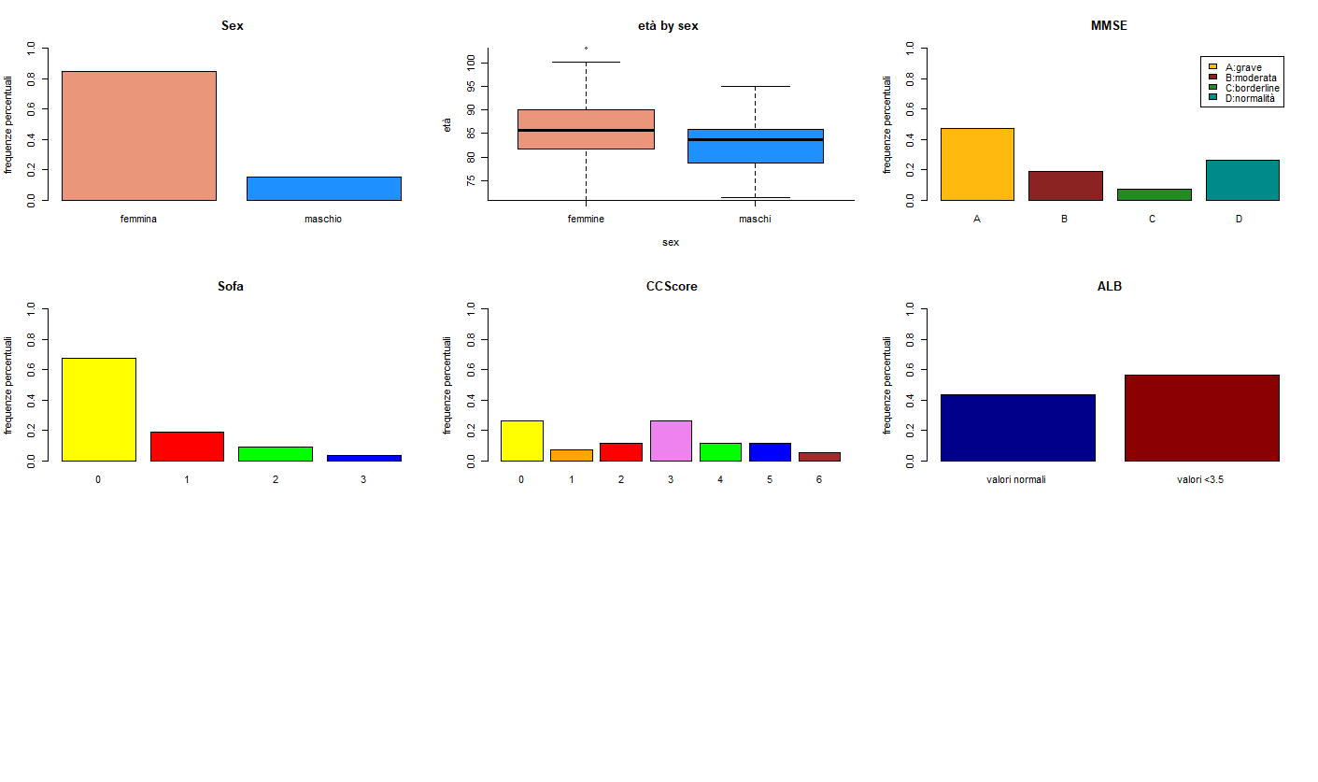
Analisi descrittive

Slide 10
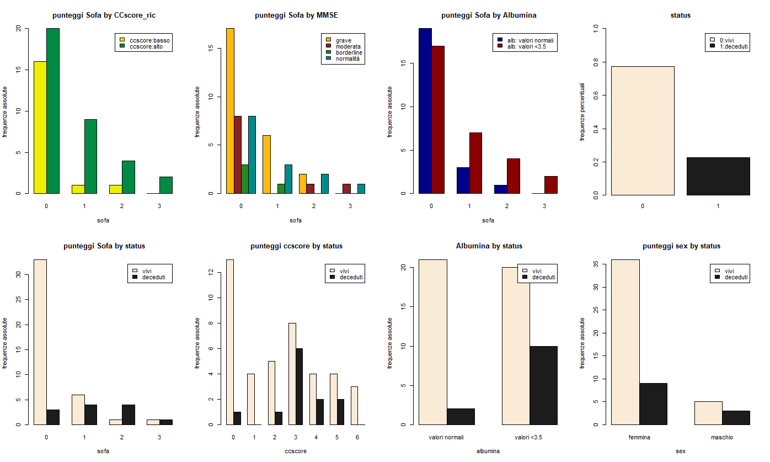
Analisi descrittive

Slide 11
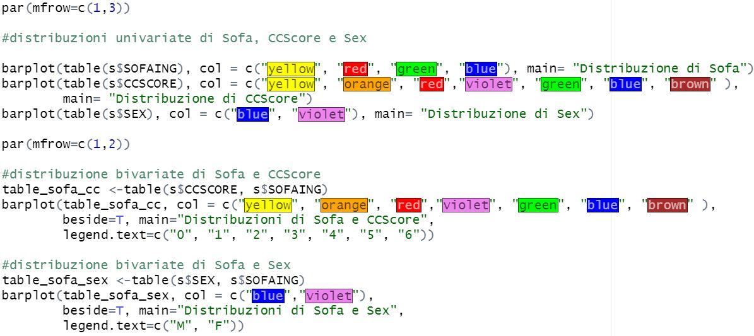
Analisi descrittive

Slide 12
Analisi del progetto
INTRODUZIONE e DISEGNO
PROCEDURE
PRELIMINARI
PROGETTO
ANALISI DESCRITTIVE
CURVE DI
SOPRAVVIVENZA
MODELLO DI COX
LIMITI E CONCLUSIONI

Slide 13
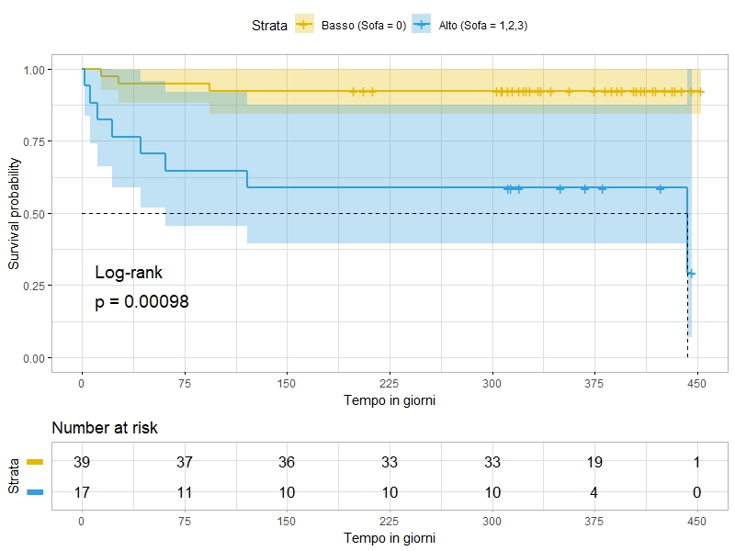
Curve di
sopravvivenza

Slide 14
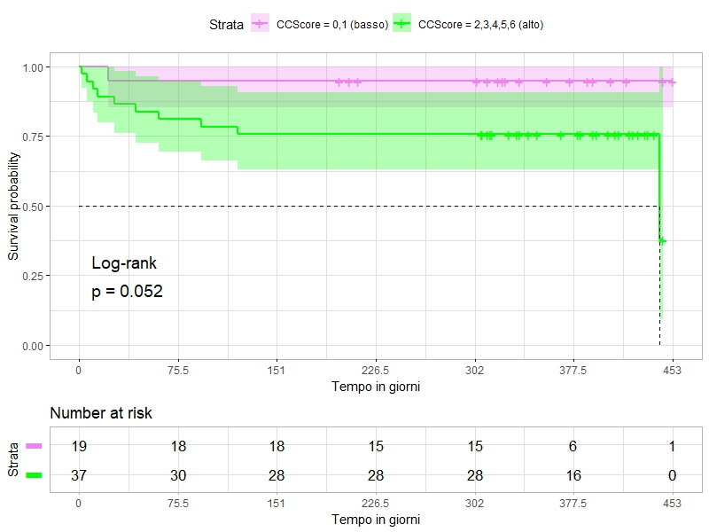
Curve di
sopravvivenza

Slide 15
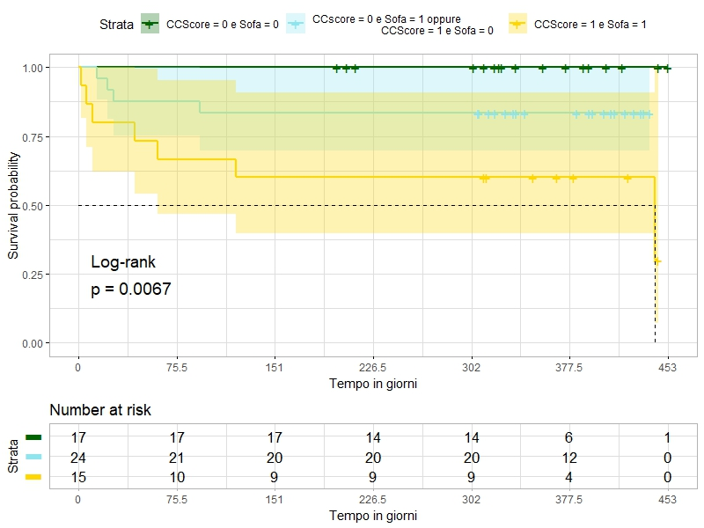
Curve di
sopravvivenza

Slide 16
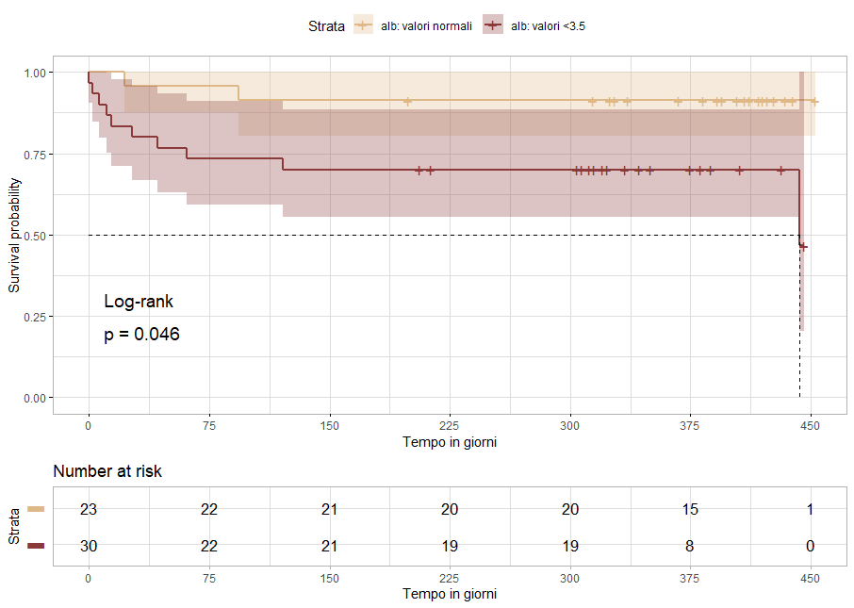
Curve di
sopravvivenza

Slide 17
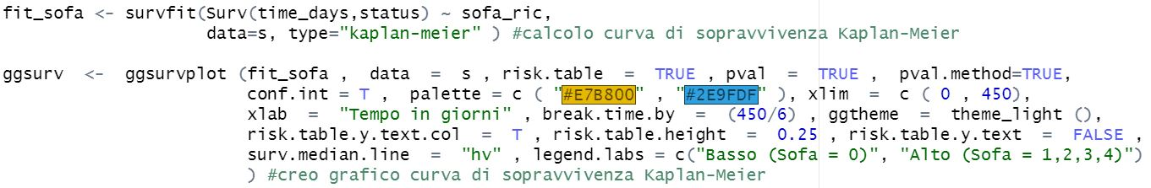
Curve di
sopravvivenza

Slide 18
Analisi del progetto
INTRODUZIONE e DISEGNO
PROCEDURE
PRELIMINARI
PROGETTO
ANALISI DESCRITTIVE
CURVE DI
SOPRAVVIVENZA
MODELLO DI COX
LIMITI E CONCLUSIONI

Slide 19
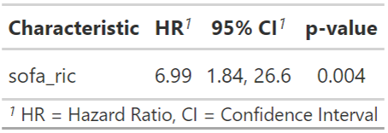
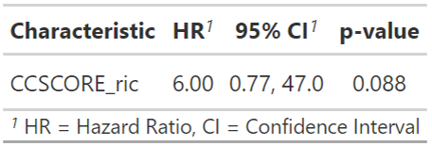
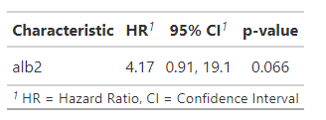
Modello di Cox
HR di «Sofa»
HR di «CCScore»
HR di «Albumina»

Slide 20
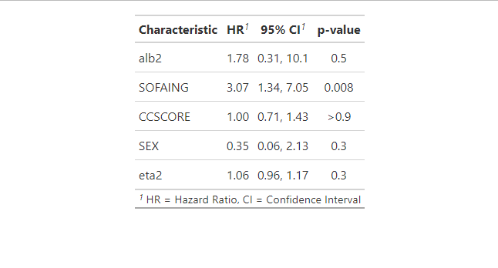
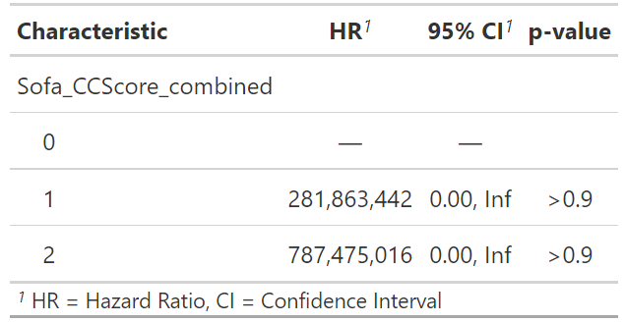
Modello di Cox
Modello aggiustato con le variabili d’interesse
< 0.001
Modello con la variabili «Sofa» e «CCScore» combinate stratificato per i diversi livelli
Basso
Medio
0.48 0.22, 1.05
Alto
2.09 0.95, 4.62

Slide 21
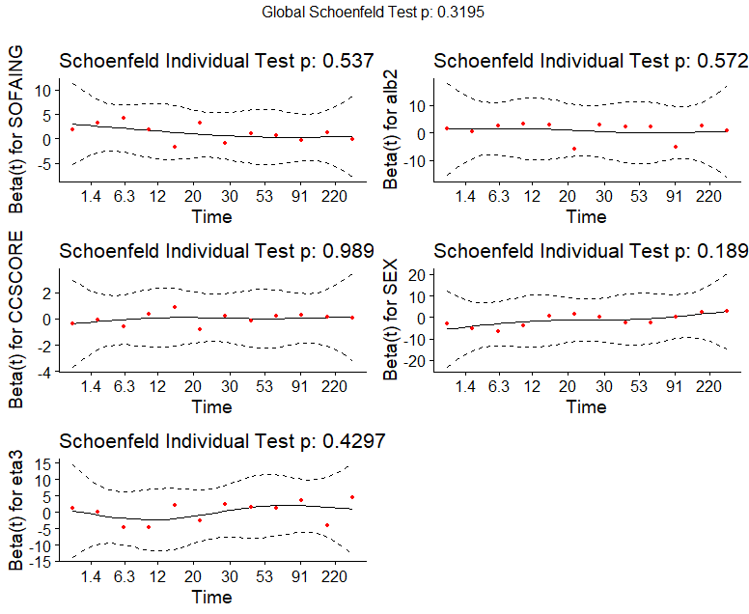
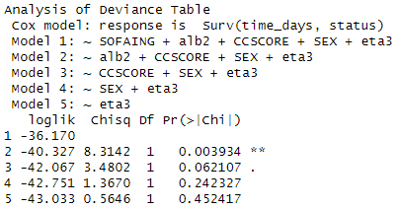
Modello di Cox
Verifica degli assunti
Verifica del potere predittivo

Slide 22
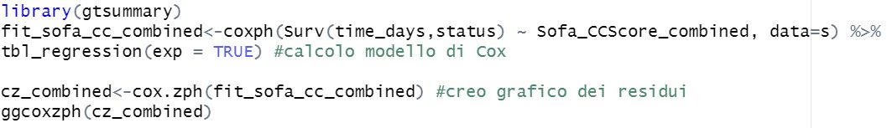
Modello di Cox

Slide 23
Analisi del progetto
INTRODUZIONE e DISEGNO
PROCEDURE
PRELIMINARI
PROGETTO
ANALISI DESCRITTIVE
CURVE DI
SOPRAVVIVENZA
MODELLO DI COX
LIMITI E CONCLUSIONI

Slide 24
Criticità incontrate e
potenzialità future
L’analisi qualitativa delle curve è rafforzata dal test statistico «Log-rank»
Numero limitato di pazienti inseriti nella coorte
PROS
CONS
Modello di Cox conferma i risultati emersi dalle curve di sopravvivenza
Distribuzioni di Sofa e CCScore asimmetriche
PROS
CONS
PROS
CONS
Future ricerche saranno utili per approfondire associazione tra SOFA e mortalità
Gli indici di interesse sono stati categorizzati in pochi livelli: potenziale perdita di informazione

